Slide 1
노인들의 악력 및 하지 운동을 위한 리듬게임
이영승, 노승현, 원주혜
2019.09.25

Slide 2
목 차
필요성
연구 내용
팀원 역할 분담
연구 일정
시연
참고 문헌
부록

Slide 3
1. 필요성
국가통계포털의 고령인구비율에 따르면 최근 고령 인구가 급속도로 증가하고 있음[1]
2017년도 노인실태조사에 따르면 한국 노인의 15.9%가 낙상¹⁾을 경험한 적이 있으며[2] 이러한 낙상 사고 예방에 하지 운동이 효과가 있다는 연구 결과가 존재함[3]
국내 연구에 따르면 노인의 악력과 인지기능, 일상 생활 능력에 상관관계가 존재함[4] 외국에서도 악력이 줄어들수록 심혈관계 질환 사망률과 심근경색, 뇌졸중 발생률이 증가한다는 연구 결과가 보고됨[5]
-> 따라서 근력 향상을 통해 고령층의 건강에 도움을 줄 수 있는
‘노인들의 악력 및 하지 운동을 위한 리듬게임’콘텐츠를 생각하게 됨
1) 넘어지거나 떨어져서 몸을 다치는 것

Slide 4

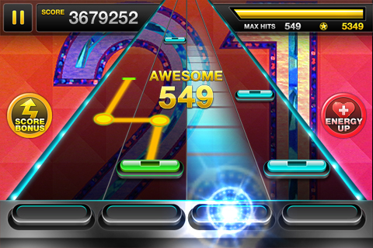






2. 연구 내용(1/5)
1) 아이디어 개요
사용자는 노래를 선택하여 게임을 실행함
게임이 시작되면 노래 박자에 맞는 노트¹⁾들이 나오게 됨
사용자는 노트에 맞춰 악력 및 하지 운동을 수행함
사용자의 운동 타이밍 정확도에 따라 점수를 부여함
1) 리듬게임에서 사용자의 조작 타이밍을 알려주는 객체

Slide 5
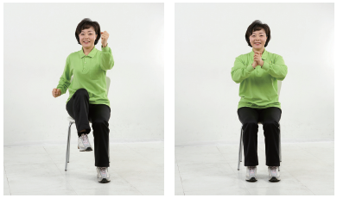
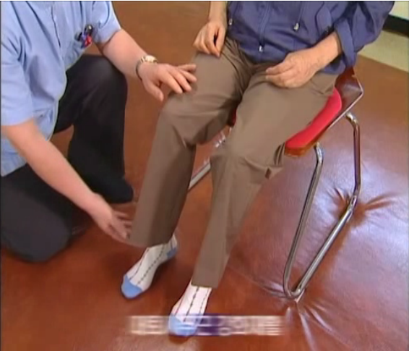
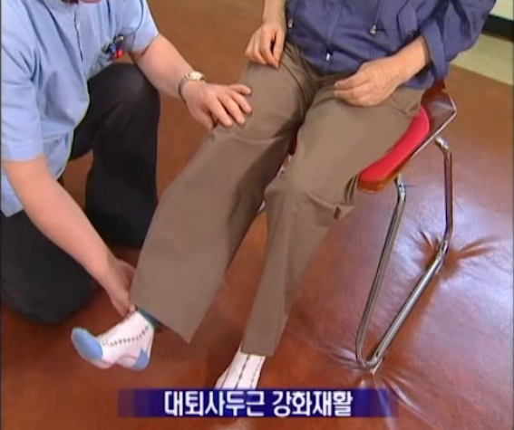
2. 연구 내용(2/5)
2) 게임에 적용된 운동 동작
악력 운동: 악력기를 사용하는 운동을 적용하였음
하지 운동: 개인에 따라 가능한 운동 동작이 다를 수 있음을 고려하여
아래 두 가지 운동을 적용하였음
다리를 위로 들어올리는 동작
다리를 앞으로 펴는 동작
보건복지부의 노인 신체활동 매뉴얼의 동작에서 참고함
대한재활의학회의 재활 운동 영상에서 참고함

Slide 6

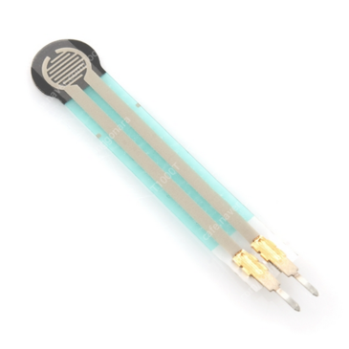
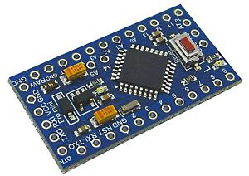
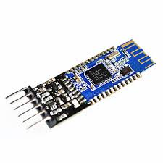
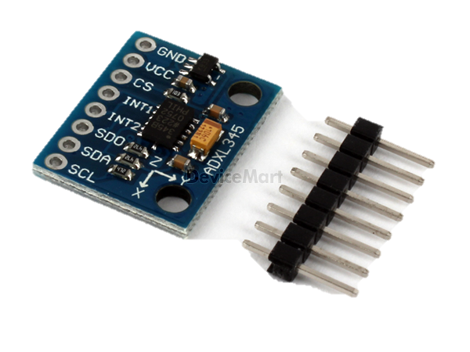
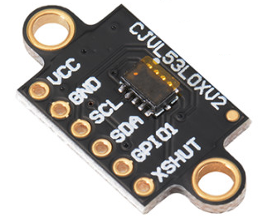
2. 연구 내용(3/5)
3) 시스템 구성도
데이터 베이스
아두이노 프로 미니
압력 센서
블루투스 모듈
사용자 데이터
저장 및 가져오기
센서 데이터 전송
악력 운동 컨트롤러
아두이노 프로 미니
블루투스 모듈
센서 데이터 전송
사용자
가속도 센서
거리 센서
게임이 실행되는 컴퓨터
하지 운동 컨트롤러
컴퓨터는 데이터를 받아
게임에 사용함
컨트롤러에서는 사용자의 운동을 센서를 통해 측정하고 데이터를 블루투스를 통해 전송함
사용자는 컨트롤러를 착용한 채
운동을 함

Slide 7
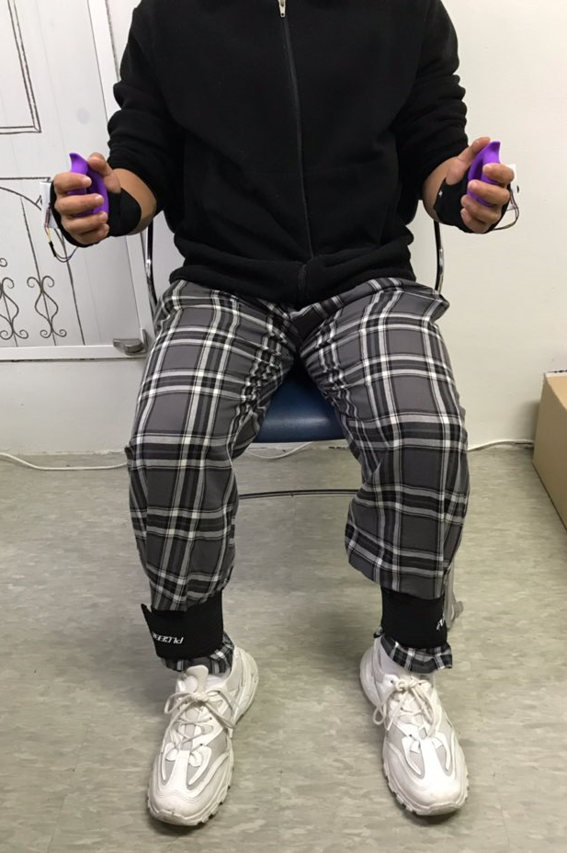
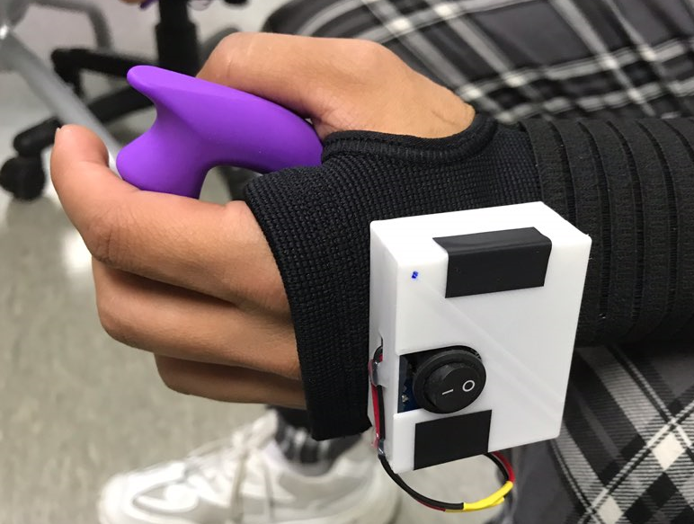
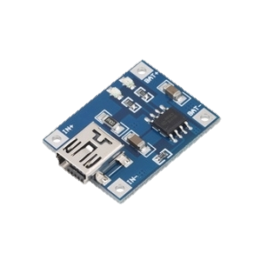
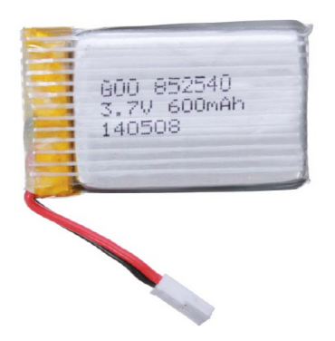
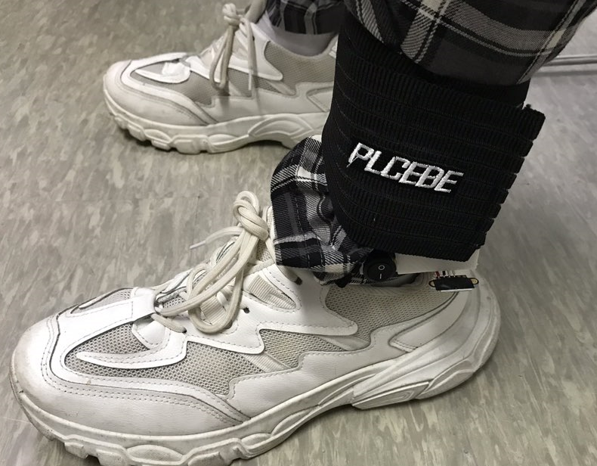
2. 연구 내용(4/5)
4) 하드웨어 세부 설명
아두이노 프로 미니
압력 센서
블루투스 모듈
배터리
충전모듈
악력 운동 컨트롤러
아두이노 프로 미니
가속도 센서
거리 센서
블루투스 모듈
배터리
충전모듈
하지 운동 컨트롤러
컨트롤러 착용 사진

Slide 8
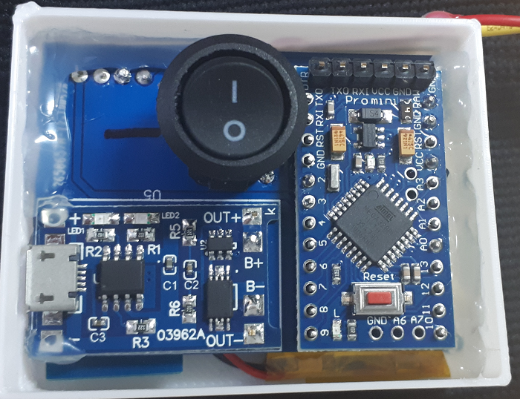
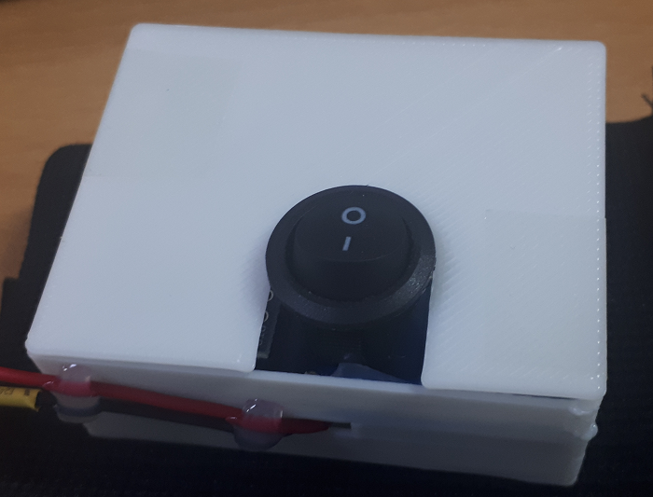
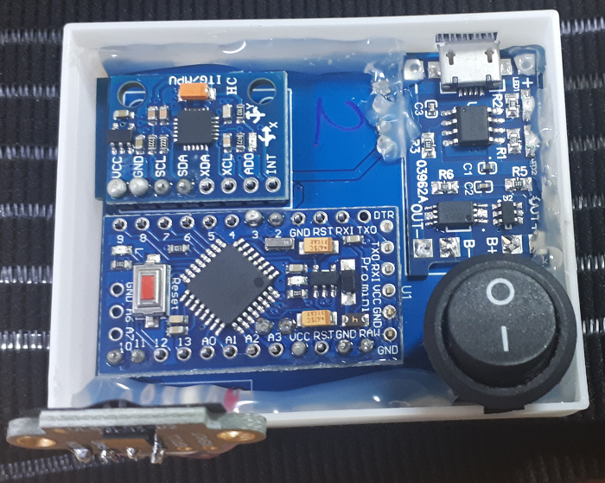
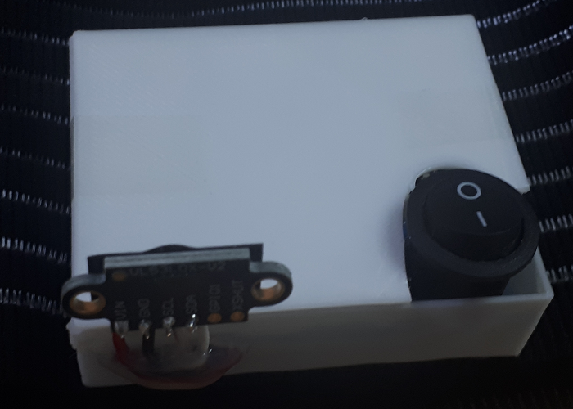
2. 연구 내용(4/5)
4) 하드웨어 세부 설명
악력 운동 컨트롤러
하지 운동 컨트롤러
아두이노 및 센서 모듈들을 PCB 보드 위에 납땜하여 크기를 줄이고 연결 안정성을 높임
3D 프린터로 케이스를 제작함

Slide 9
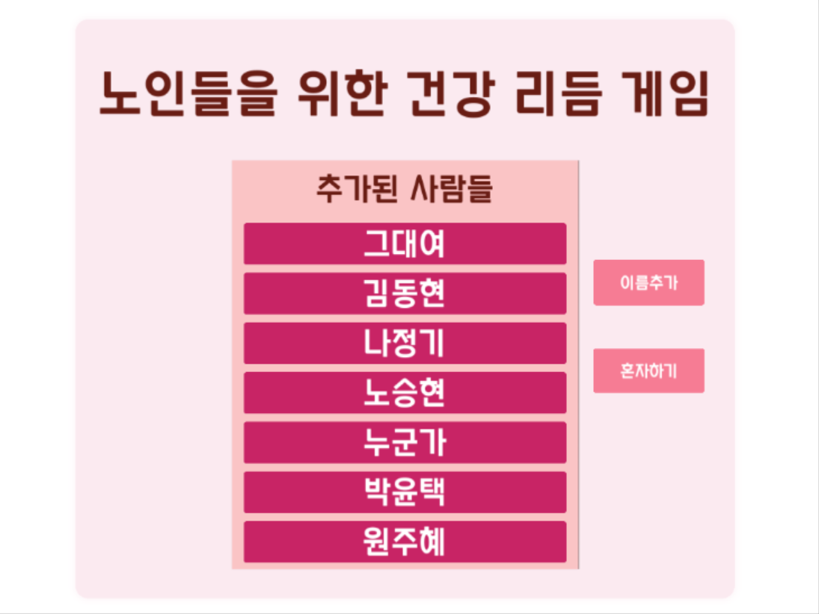
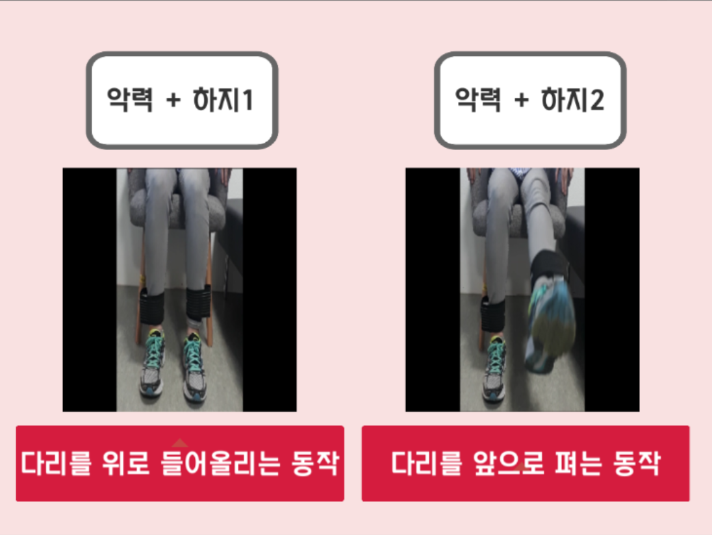
2. 연구 내용(5/5)
5) 소프트웨어 세부 설명
게임 로그인 화면 DB에 저장된 사용자 정보를 불러와 표시함 | 게임 모드 선택 화면 하지 운동 동작을 선택할 수 있음

Slide 10
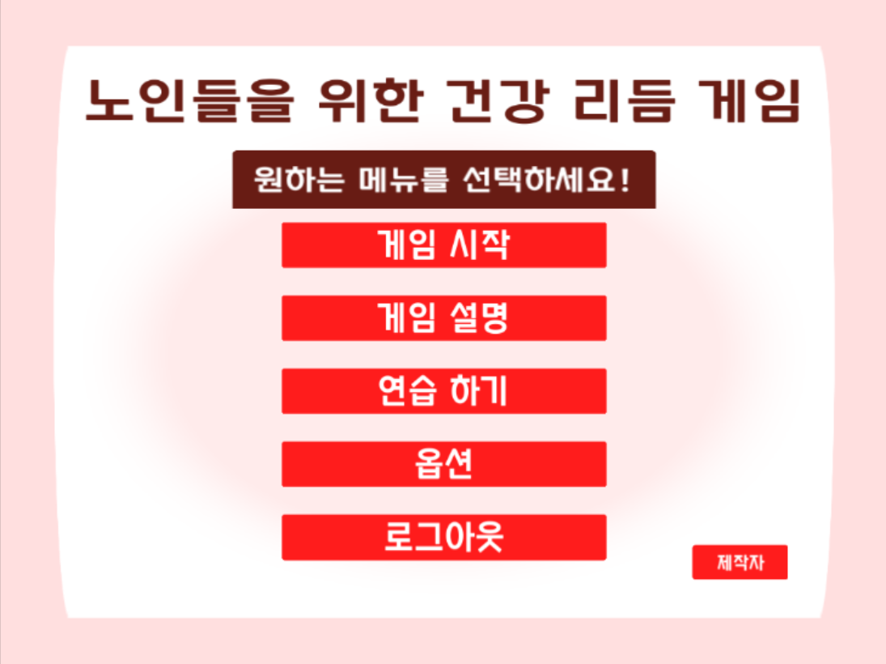
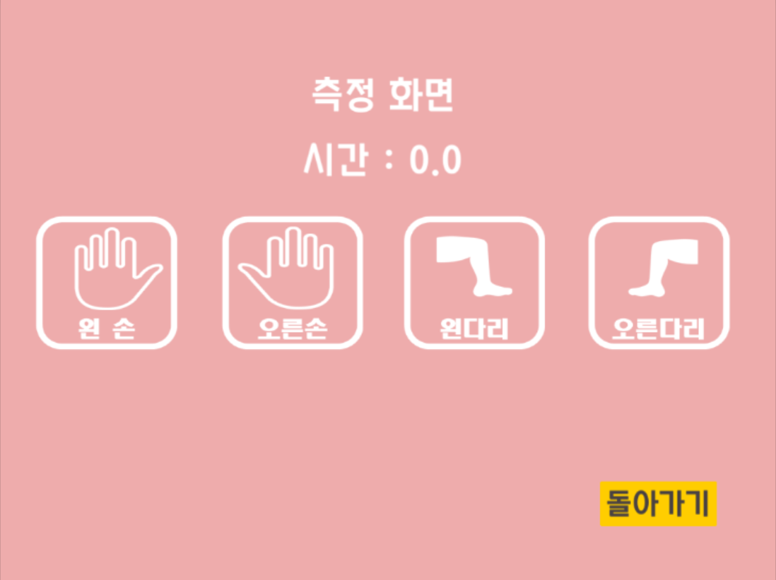
2. 연구 내용(5/5)
5) 소프트웨어 세부 설명
게임 메인 화면 게임의 여러 기능으로 갈 수 있는 화면임 | 측정 화면 사용자의 운동능력을 측정해 DB에 저장함

Slide 11
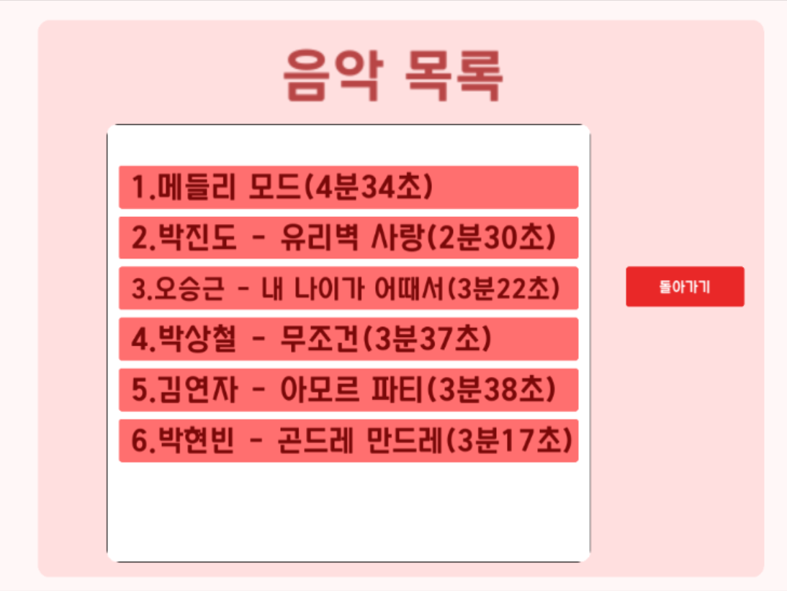
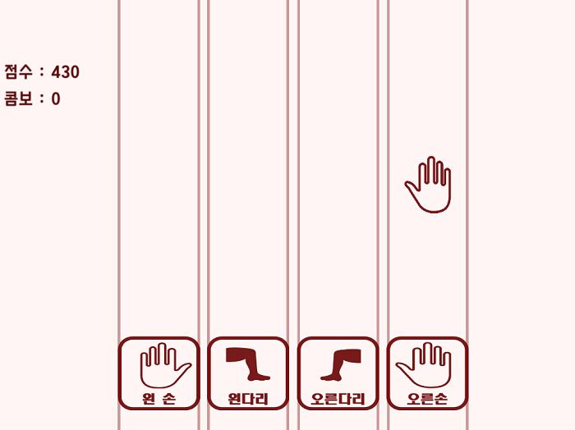
2. 연구 내용(5/5)
5) 소프트웨어 세부 설명
음악 선택 화면 여러 노래 중 하나를 선택할 수 있음 | 게임 화면 - 1 음악에 맞춰 노트가 내려옴

Slide 12
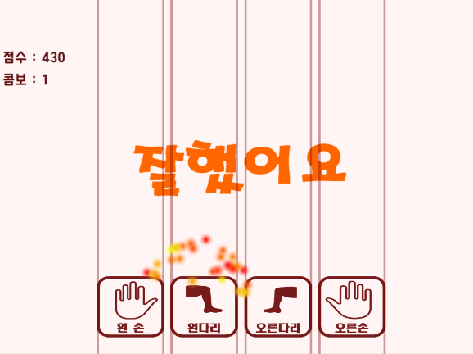
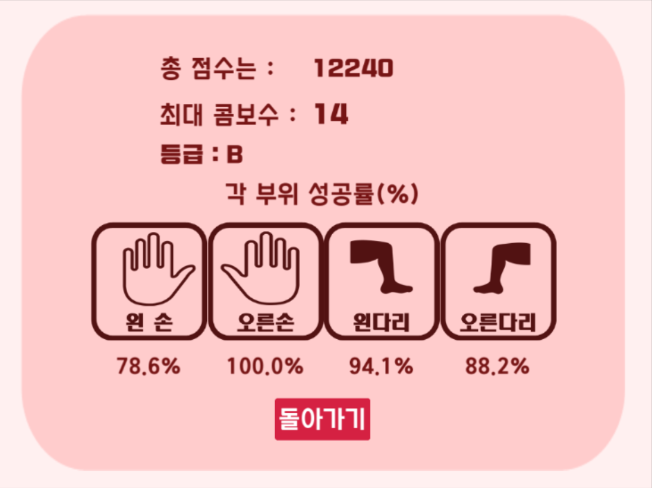
2. 연구 내용(5/5)
5) 소프트웨어 세부 설명
게임 화면 - 2 운동 타이밍에 맞는 효과가 출력됨 | 게임 결과 화면 사용자의 점수와 각 부위 성공률을 알려줌

Slide 13
3. 팀원 역할 분담
팀원 | 역할
이영승 | 1. 게임 씬 제작 2. 소프트웨어의 유저 인터페이스 디자인
노승현 | 1. 소프트웨어 코드 최적화 및 기능 추가 2. 블루투스 연결 담당
원주혜 | 1. 컨트롤러 및 케이스 제작 2. 콘텐츠 검수

Slide 14
4. 연구 일정
6. 연구 일정
연구 일정
연구시작
최종 발표
2019.03
2019.09
내용 | 03월 | 04월 | 05월 | 06월 | 07월 | 08월 | 09월
현재진행 기간
아이디어 회의 및 구체화 작업
재료 구입 및 준비
소프트웨어 및 하드웨어 설계
소프트웨어 및 하드웨어 개발
테스트 및 디버깅
최종 | 노인들의 악력 및 하지 운동을 위한 리듬게임

Slide 15
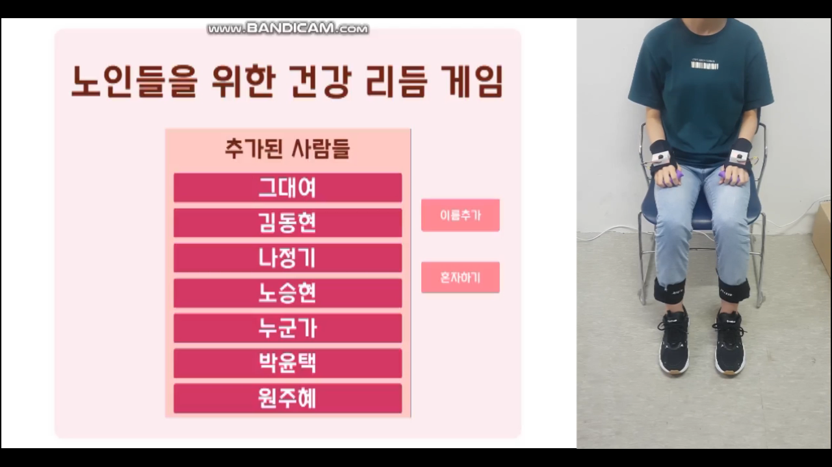
5. 시연

Slide 16
6. 참고문헌
6. 연구 일정
[1] 국가통계포털, http://kosis.kr/conts/nsportalStats/nsportalStats_0102Body.jsp?menuId=10&NUM=1014
[2] 2017 노인실태조사, 보건복지부
[3] 오제겸, 조완주 (2018). 하지근력강화 운동프로그램이 노인 여성의 등속성근력과 낙상예방 관련체력에 미치는 영향. 한국체육과학회지, 27(5), 1225-1235
[4] 오병택, 황영시 (2017) 한국 노인에서 악력 저하와 관련된 요인. 임상노인의학회지, 18(1), 22-29
[5] Prognostic value of grip strength: Findings from the Prospective Urban Rural Epidemiology (PURE) study. Lancet. 386
[6] 보건복지부, 건강운동 노인 신체활동 교실
[7] 대한재활의학회 ‘노인 환자의 재활‘, https://www.karm.or.kr/info/movie_view.php?num=3

Slide 17
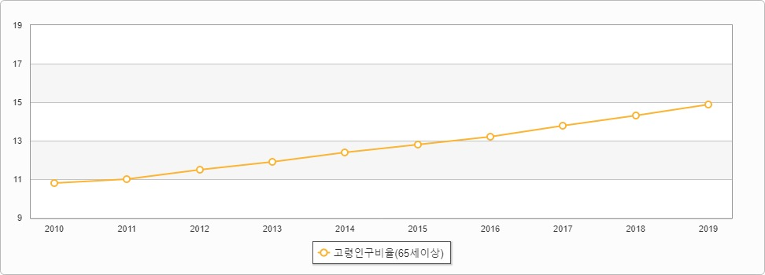
부록
6. 연구 일정
제목 | 고령인구비율
저자/기관 | 통계청
게재년도 | 2019
요약 | 2010년부터 2019년까지 한국의 고령인구비율(65세 이상)을 나타냄
대표그림
참고 내용 | 고령인구비율이 꾸준히 증가하고 있음

Slide 18
부록
6. 연구 일정
제목 | 노인실태조사
저자/기관 | 보건복지부
게재년도 | 2017
요약 | 사회경제문화적 변화 및 정책변화라는 맥락 속에서 노인의 제특성과 생활현황을 다각적으로 파악하여 시계열적인 변화추이를 파악하고 노인 내부의 다양성을 정확히 파악함
참고 내용 | 노인의 15.9%는 낙상 경험이 있고, 지난 1년간 낙상횟수는 평균 2.1회이며, 낙상의 주된 이유는 바닥이 미끄러워서 26.4%, 다리에 힘이 풀려서(갑자기 주저앉아서) 20.1%임

Slide 19
부록
6. 연구 일정
제목 | 하지근력강화 운동프로그램이 노인 여성의 등속성근력과 낙상예방 관련체력에 미치는 영향
저자/기관 | 오제겸, 조완주 / 한국체육과학회지
게재년도 | 2018
요약 | 여성 노인에게 흔히 나타나는 하지근력약화에 따른 낙상 위험을 감소하기 위해 8주간 적용한 하지근력운동프로그램이 여성 노인의 신체구성과 등속성 근력, 낙상예방 관련체력에 미치는 영향에 대해 분석하고, 낙상 예방을 위한 프로그램의 효과를 검증하며, 추가적으로 더 나아가 여러 낙상예방 프로그램과 관련된 연구에 필요한 기초자료를 제공함
참고 내용 | 첫번째로 하지근력강화 운동프로그램에 참여한 실험군은 체중, 체지방량은 유의한 차이가 없었으며, 제지방과 골격근량은 유의하게 증가하여 긍정적인 효과가 나타났다. 두번째로, 하지근력강화 운동프로그램에 참여한 실험군은 굴곡과 신전 시 60°/sec 체중 당 최대 힘효율이 운동 집단에서 유의하게 증가하여 긍정적인 효과가 있는 것으로 나타났다. 세번째로, 하지근력 강화 운동프로그램에 참여한 실험군은 유연성에서 유의한 차이가 없었으며, 하지 근기능, 보행 및 동적평형성, 협응력은 통계적으로 유의하게 증가하여 긍정적인 효과가 있는 것으로 나타났다.

Slide 20
부록
6. 연구 일정
제목 | 한국 노인에서 악력 저하와 관련된 요인
저자/기관 | 오병택, 황영시, 이준영, 박상균, 홍승완, 서영성, 김대현 / 임상노인의학회지
게재년도 | 2017
요약 | 악력은 노인의 건강지표로 신체기능과 비례하며 사망률과도 관련이 있다. 악력 감소가 노인의 삶에 여러 가지 영향을 미치지만 우리나라에서 악력에 대한 연구는 부족한 실정이므로 노동부의 고령화 연구 패널조사(Korean Longitudinal Study on Aging, KLoSA)를 이용하여 65세 이상 노인에서 악력 감소와 연관된 요인에 대해서 파악함
참고 내용 | 악력 저하가 인지기능이나 일상 생활 능력과의 연관성외에도 당뇨병, 우울증 같은 질환과도 연관이 있음을 보여 평상 시 신체 정신적 건강 상태 및 운동이나 노동 여부, 음주 여부와 같은 개인 생활적 요인에 대한 구체적인 연구가 필요함을 보여주고 있다.

Slide 21
부록
6. 연구 일정
제목 | Prognostic value of grip strength: Findings from the Prospective Urban Rural Epidemiology (PURE) study
저자/기관 | Darryl P Leong, Koon K Teo / Lancet
게재년도 | 2015
요약 | 악력 세기를 측정하여 악력이 심혈관계 질환 사망률과 심근경색, 뇌졸중 발생률과 어떠한 상관관계가 있는 지와 악력 세기가 이러한 질병을 측정하는 방법이 될 수 있는지를 조사한다.
참고 내용 | Grip strength was inversely associated with all-cause mortality (hazard ratio per 5 kg reduction in grip strength 1·16, 95% CI 1·13–1·20; p<0·0001), cardiovascular mortality (1·17, 1·11–1·24; p<0·0001), non-cardiovascular mortality (1·17, 1·12–1·21; p<0·0001), myocardial infarction (1·07, 1·02–1·11; p=0·002), and stroke (1·09, 1·05–1·15; p<0·0001). Grip strength was a stronger predictor of all-cause and cardiovascular mortality than systolic blood pressure. We found no signifi cant association between grip strength and incident diabetes, risk of hospital admission for pneumonia or COPD, injury from fall, or fracture. In high-income countries, the risk of cancer and grip strength were positively associated (0·916, 0·880–0·953; p<0·0001), but this association was not found in middle-income and low-income countries.

Slide 22
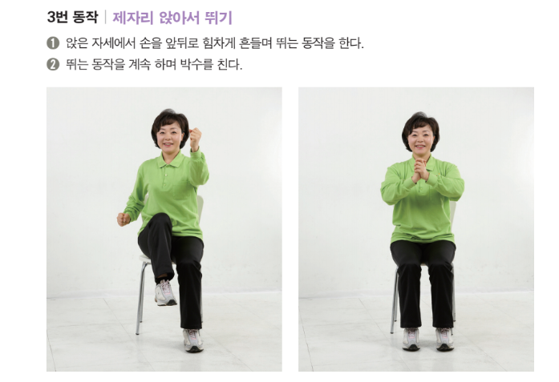
부록
6. 연구 일정
제목 | 건강운동_노인 신체활동 교실
저자/기관 | 보건복지부, 한국건강증진재단
게재년도 | 2011
요약 | 노인의 건강한 생활과 행동에 도움이 되고자 하며, 특히 일상생활 수행 능력의 안정성을 유지하고 노인에게 맞는 프로그램을 제공하고자 함
대표그림

Slide 23
부록
6. 연구 일정
제목 | 노인 환자의 재활
저자/기관 | 대한재활의학회
게재년도 | -
요약 | 노인들의 각 질병에 대한 재활 운동을 소개함
대표그림

Slide 24
Thank you

